Slide 1
快取圖案與Smart Art
面授課程 第4堂
講師陳勇汀 (布丁老師)

Slide 2

聖誕節賀卡
Part.1
實作A~E

Slide 3
背景繪製：版面方向與頁面色彩
實作A
練習文件：新增空白的Word文件

Slide 4
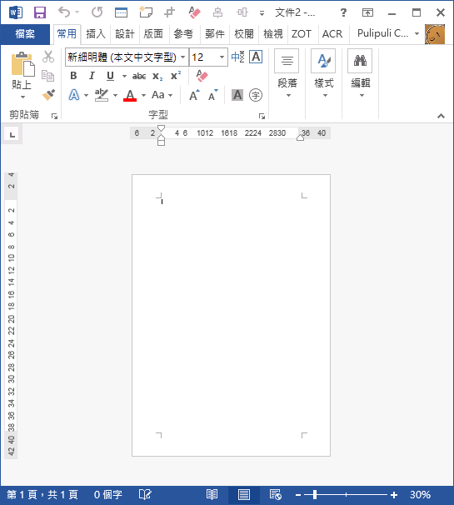
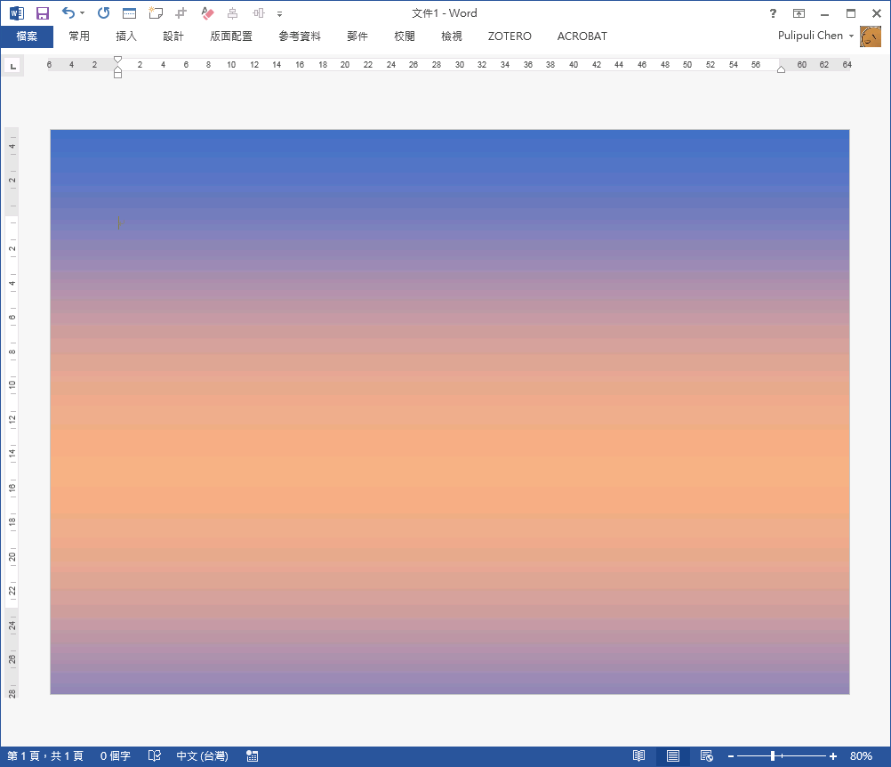
背景繪製：版面方向與頁面色彩
目標
原件
成果

Slide 5
背景繪製：版面方向與頁面色彩
步驟
檔案 > 新增 > 空白文件
[A-1] 版面配置 > 方向 > 橫向
[A-2] 設計 > 頁面色彩 > 填滿效果
[A-3] 漸層 > 雙色 > 色彩1 藍色[色] > 色彩2 淡橙色 [色]

Slide 6
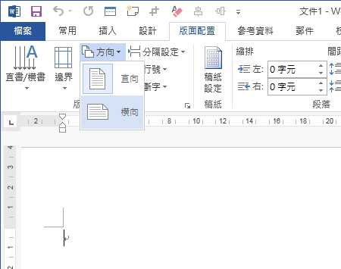
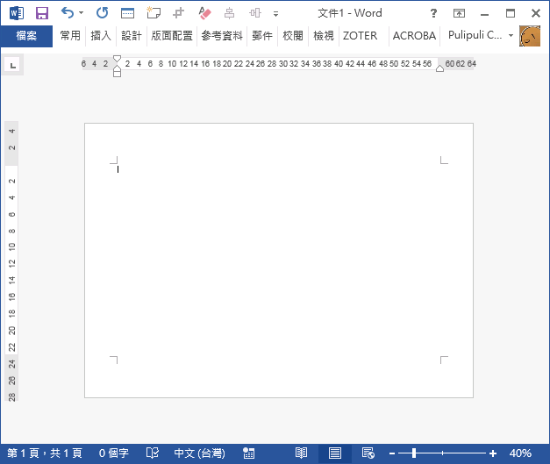
版面配置
A-1
索引標籤 版面配置
方向
橫向
1
2
3

Slide 7
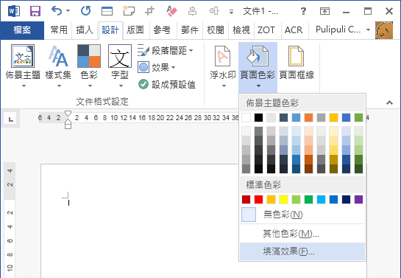
頁面色彩
A-2
索引標籤 設計
頁面色彩
填滿效果
1
2
3

Slide 8
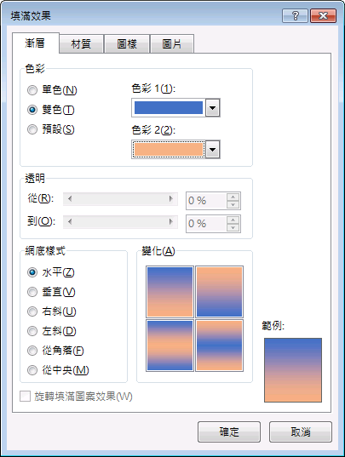
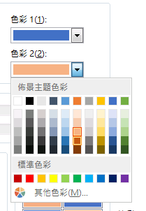
頁面色彩: 漸層設定
A-3
4
漸層
雙色
色彩1: 藍色 色彩2: 淡橙色
網底樣式: 水平
變化 3
6
5
7
8

Slide 9
快取圖案：
填滿與外框、快速複製
實作B
練習文件：接續前一份文件

Slide 10
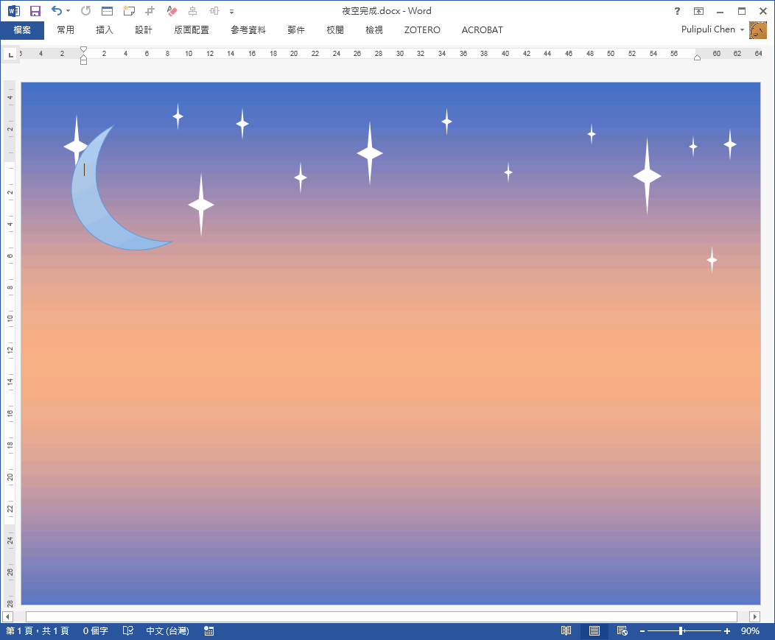
快取圖案：填滿與外框、快速複製
目標
原件
成果

Slide 11
快取圖案：填滿與外框、快速複製
步驟
(繼續前一份練習文件)
[B-1] 插入 > 星星及緞帶 > 四角星形
[B-2] 圖案填滿 > 白色; 圖案外框 > 無外框
[B-3] 複製多個星星, 設定不同大小
插入 > 基本圖案 > 月亮 選擇月亮 > 旋轉月亮的角度
[B-4] 選擇月亮 > 黃色控制點 > 調整盈缺
選擇月亮 > 繪圖工具 > 圖案樣式 > 鮮明效果, 藍色

Slide 12
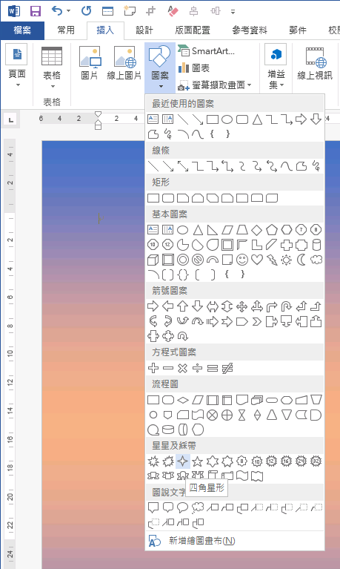
插入快取圖案
1
2
B-1
索引標籤 插入
圖案
圖案分類
線條
基本圖案
箭號圖案
方程式圖案
流程圖
星星及綵帶
圖說文字
月亮
四角星形

Slide 13
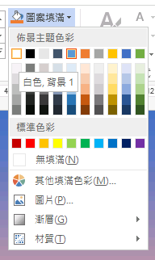
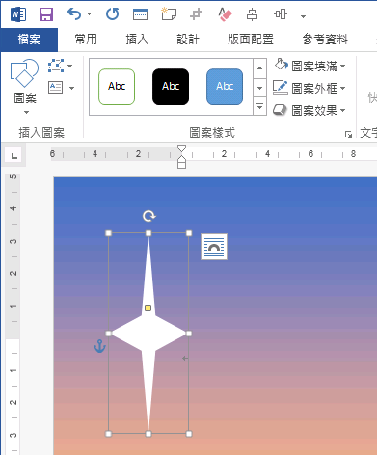
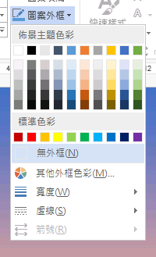
設定圖案外框與填滿
白色
B-2
選取圖案
索引標籤 繪圖工具 / 格式
圖案填滿
圖案外框
3
4
無外框
1

Slide 14
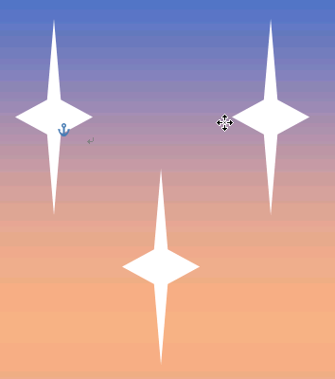

複製快捷鍵
B-3
複製物件 &
固定移動方向
原物件
Shift
Ctrl
複製物件
(不固定角度)
Ctrl

Slide 15

快取圖案調整: 黃色菱形控制點
B-4
選取物件
拖曳 黃色菱形控制點
1
2

Slide 16
快取圖案漸層與圖片結合
實作C
練習文件：接續前一份文件

Slide 17
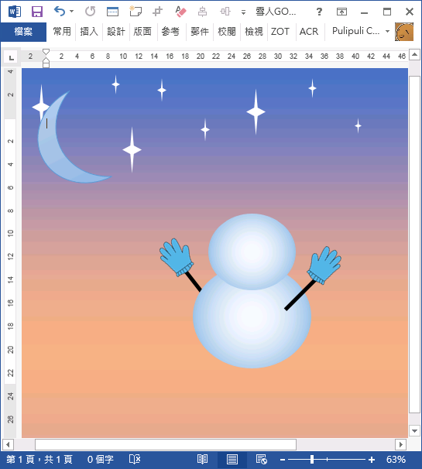
快取圖案漸層與圖片結合
目標
成果
原件

Slide 18
快取圖案漸層與圖片結合
練習
步驟
(繼續前一份練習文件)
(雪人身體) 插入 > 基本圖形 > 橢圓 ; 圖案外框 > 無外框
[C-1] 選取橢圓 > 圖案填滿 > 漸層 > 其他漸層 > 漸層填滿 > 類型: 輻射 > 漸層停駐點
複製橢圓,調整成頭跟身體
(雪人的手) 插入 > 圖案 > 線條
[C-2] 圖案外框 > 黑色; 圖案外框 > 寬度: 6點
[C-2] 選取雪人右手 > 下移一層 > 移到最下層
(雪人手套) 插入 > 圖片 > 4-C 手套.png
[C-3] 左手手套要水平翻轉;
文繞圖 > 文字在後; 旋轉角度; 移到雪人的手的位置

Slide 19
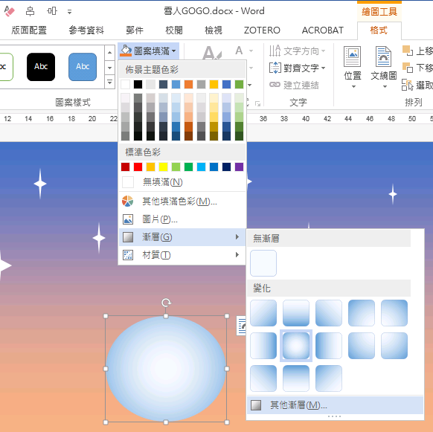
漸層填滿 1/2
C-1
2
選取物件
索引標籤 繪圖工具/格式
圖案填滿
漸層
其他漸層
3
4
1
5

Slide 20
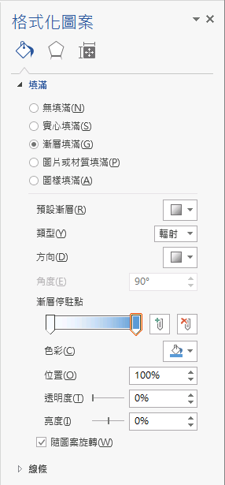

漸層填滿 2/2
C-1
漸層填滿
類型: 輻射
方向: 從中央
漸層停駐點: 設定漸層的細部變化
刪除停駐點
設定停駐點的顏色
從中央
6
7
8
10
9
11

Slide 21
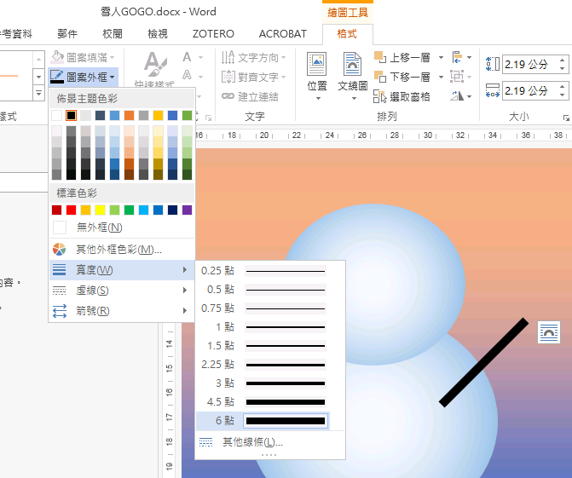
圖案外框：顏色與寬度
C-2
2
選取物件
索引標籤 繪圖工具 / 格式
圖案外框
選擇顏色
寬度
3
4
1
5
6點

Slide 22
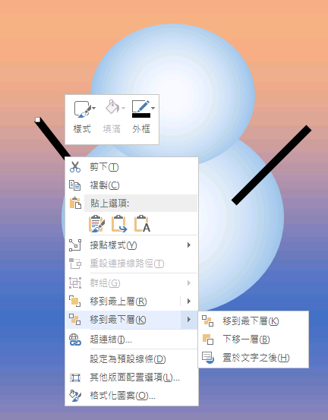
排列：層次順序
C-3
選取物件
按滑鼠右鍵
移到最下層
1
2
3

Slide 23
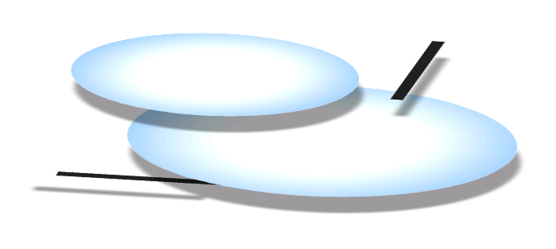
排列：層次順序
C-3
移到最上層
移到最下層

Slide 24
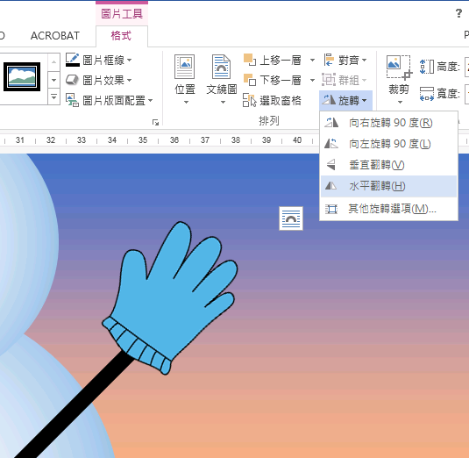
水平翻轉
C-4
選取物件
索引標籤 圖片工具 / 格式
旋轉
水平翻轉
2
3
4
1

Slide 25
曲線與群組
實作D
練習文件：接續前一份文件

Slide 26
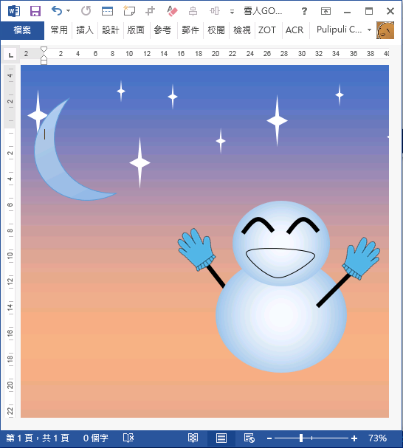
曲線與群組
目標
原件
成果

Slide 27
曲線與群組
步驟
(繼續前一份練習文件)
(雪人眼睛)[D-1] 插入 > 圖案 > 線條 > 曲線 圖案外框 > 黑色; 寬度: 6點
(雪人嘴巴)[D-2] 插入 > 圖案 > 線條 > 曲線 圖案填滿: 無填滿, 圖案外框 > 黑色
[D-3] 常用 > 選取 > 選取物件 > 選取雪人
[D-4] 圖片工具 > 群組 > 組成群組, 調整尺寸

Slide 28
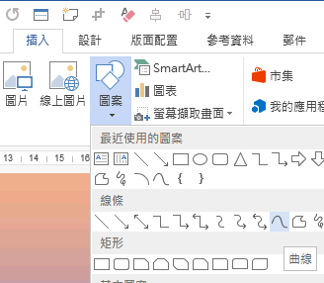
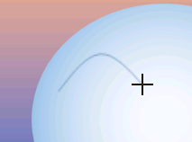
曲線快取圖案：線條
D-1
轉折
插入
圖案
曲線
1
2
3
x2
開始
結束

Slide 29

曲線快取圖案：圖案
D-2
4
5
x2
結束
1
3
開始
2

Slide 30
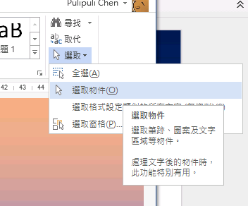
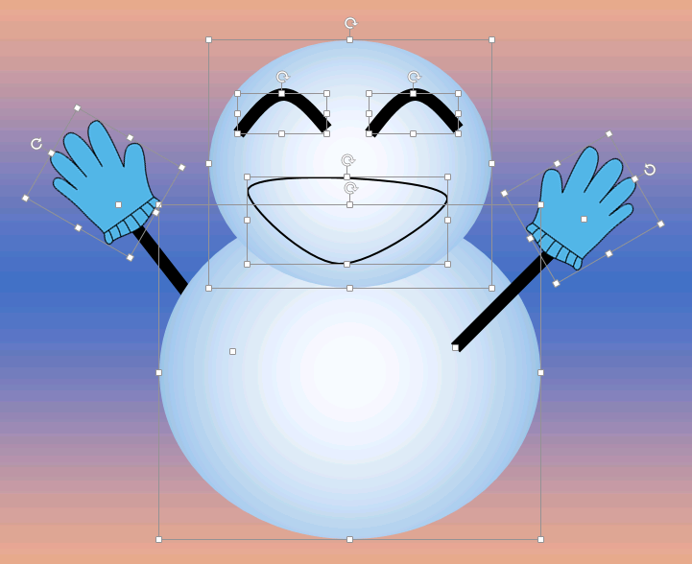
選取物件
D-3
2
3
索引標籤 常用
選取
選取物件
滑鼠拖曳選取範圍，選取雪人
4

Slide 31
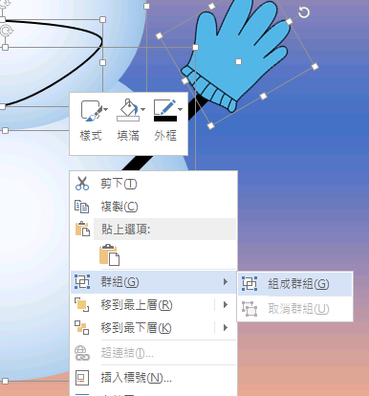
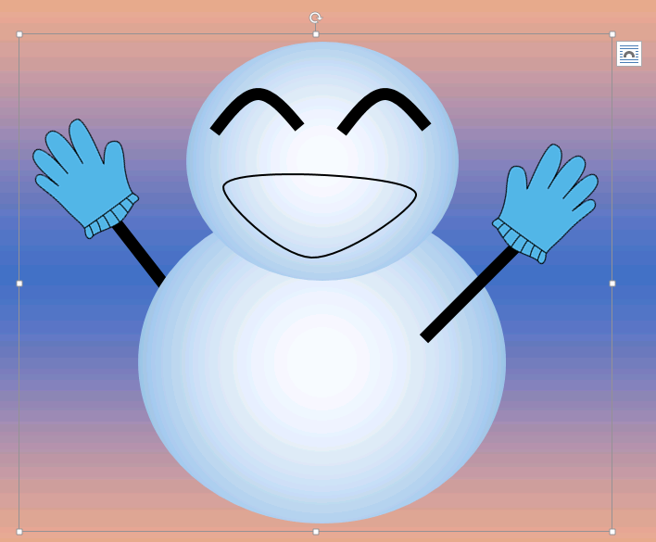
群組: 組成群組
D-4
1
2
4
3
5
選取多個物件
按滑鼠右鍵
群組
組成群組
成為群組的物件

Slide 32
文字方塊與文字藝術師
實作E
練習文件：接續前一份文件

Slide 33
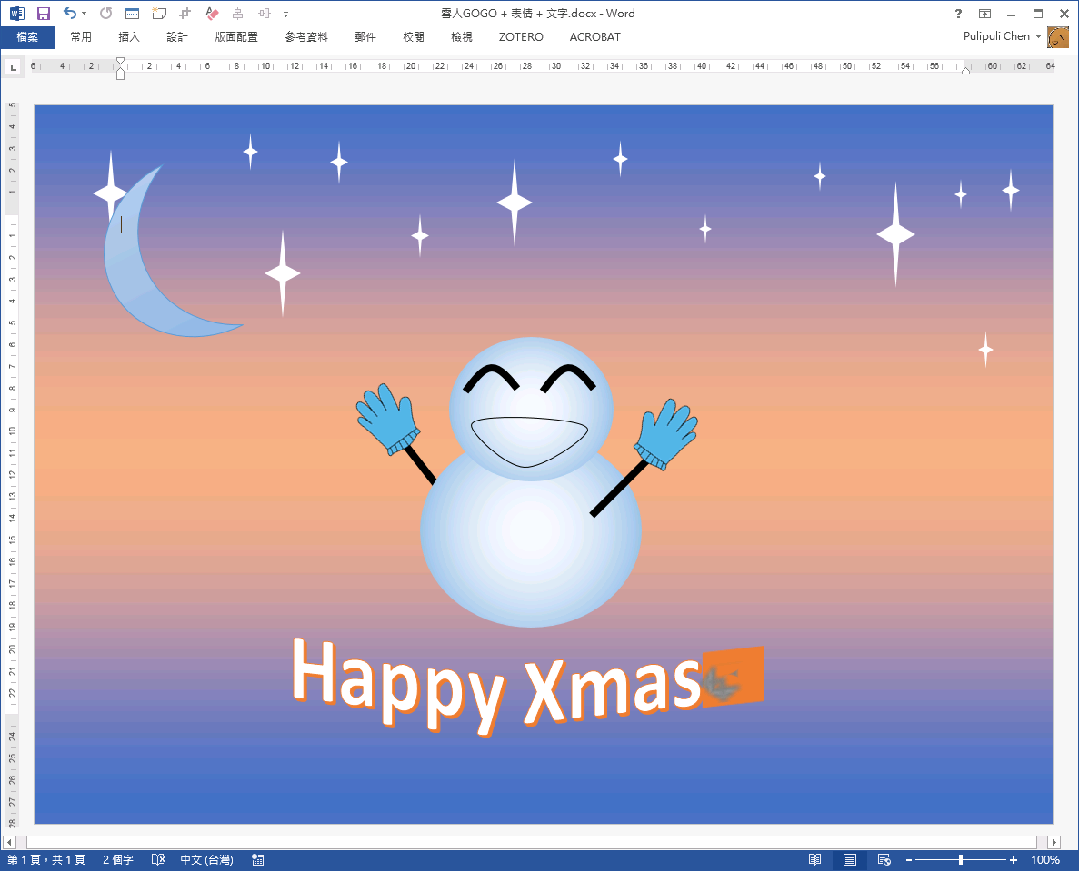
文字方塊與文字藝術師
目標
原件
成果

Slide 34
文字方塊與文字藝術師
步驟
(繼續前一份練習文件)
(賀卡文字) 插入 > 圖案 > 基本圖案 > 文字方塊
輸入文字「Happy Xmas」
圖案填滿 > 無填滿; 圖案外框 > 無外框
[E-1] 繪圖工具/格式 > 文字藝術師樣式 > 填滿-白色, 外框-輔色2...
[E-2] 繪圖工具/格式 > 文字效果 > 轉換 > V字型
[E-3] 物件選取 > 雪人, 文字 繪圖工具 > 格式 > 對齊 > 水平置中
[E-4] 檔案 > 選項 > 顯示 > [v] 列印背景色彩及影像

Slide 35
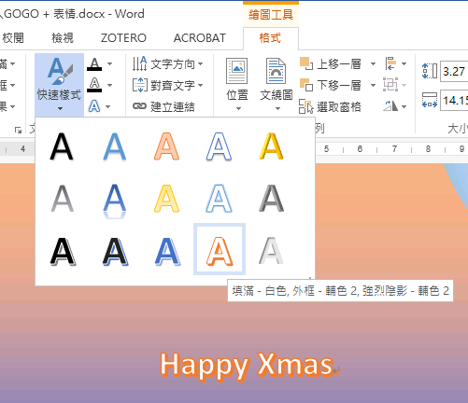
文字藝術師樣式
E-1
2
選取文字方塊
索引標籤 繪圖工具/格式
快速樣式
填滿-白色, 外框-輔色2 強烈陰影-輔色2
3
4
1

Slide 36
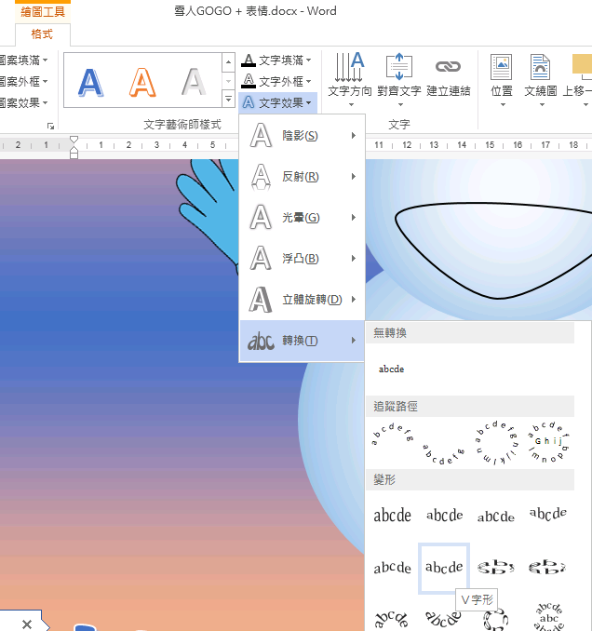

文字效果
E-2
2
選取文字方塊
索引標籤 繪圖工具/格式
文字效果
轉換
V字型
3
4
換行符號
正常現象
5

Slide 37
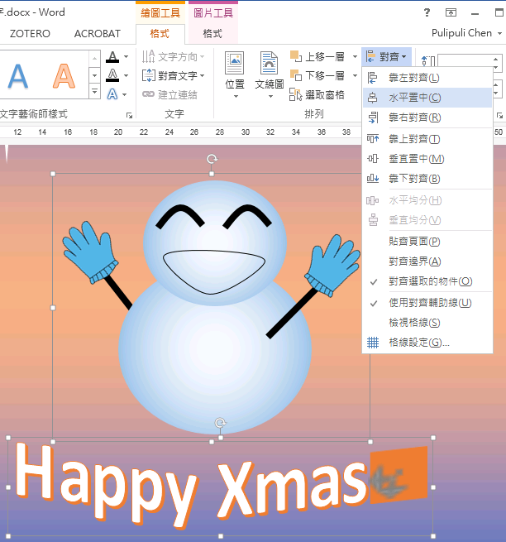
對齊: 水平對齊
E-3
2
3
4
選取雪人跟文字方塊
索引標籤 繪圖工具/格式
對齊
水平置中
1

Slide 38
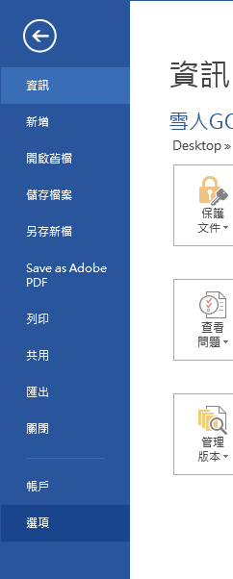
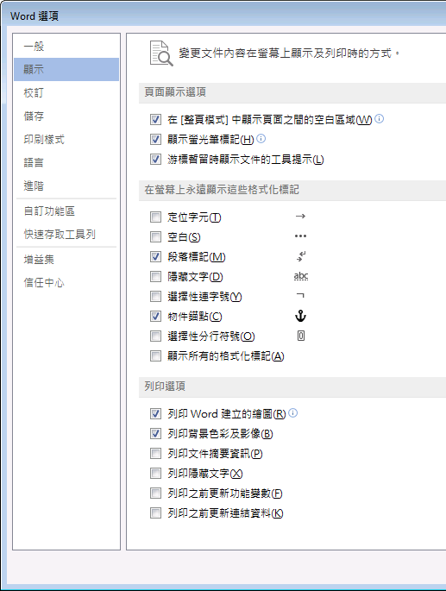
列印背景色彩及影像
E-4
索引標籤 檔案
選項
顯示
列印背景色彩及影像
3
2
4

Slide 39
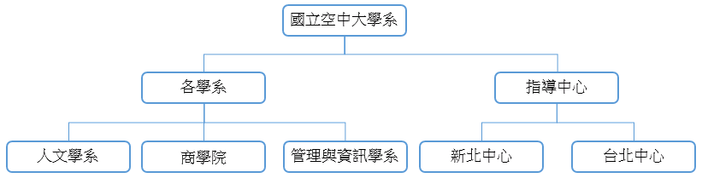
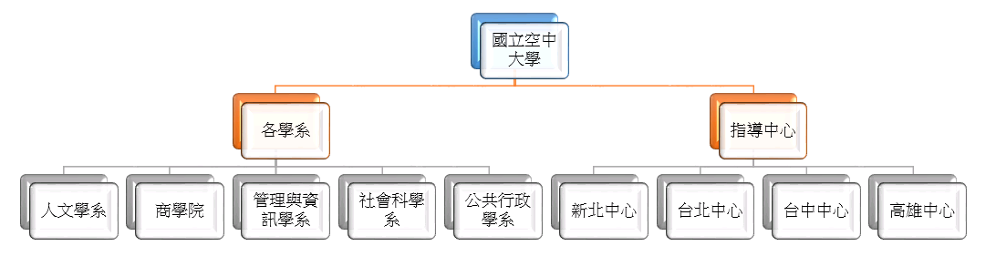
空大組織圖
Part.2
實作F~H

Slide 40

組織圖：
浮水印與圓角矩形
實作F
練習文件：4-F 空大組織架構1.docx
練習文件：4-F 空大組織圖 浮水印.png
課程網頁 > 面授課程 第4堂 > 練習文件

Slide 41
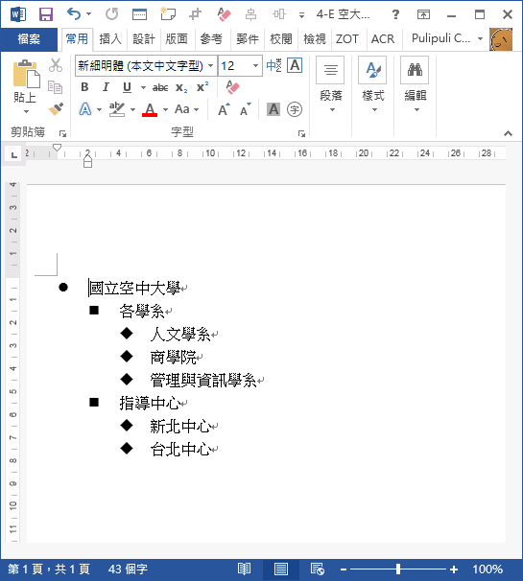
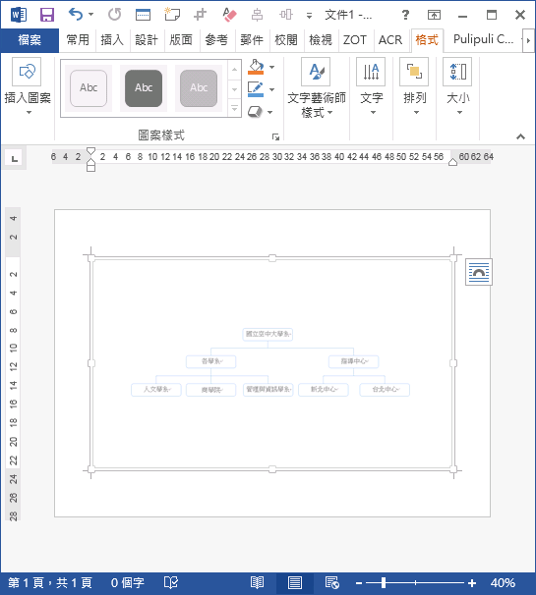
組織圖：浮水印與圓角矩形
目標
原件
成果

Slide 42
組織圖：浮水印與圓角矩形
步驟
新增空白文件
版面配置 > 方向 > 橫向
[F-1] 設計 > 浮水印 > 自訂圖片 > 浮水印圖片> 4-F 空大組織圖 浮水印.png > [ ] 刷淡
[F-2] 插入 > 圖案 > 新增繪圖畫布, 調整到頁面大小
插入 > 圖案 > 基本圖案 > 圓角矩形 圖案樣式: 色彩外框: 藍色,輔色1
複製圓角矩形
使用垂直置中對齊同一層的圓角矩形

Slide 43
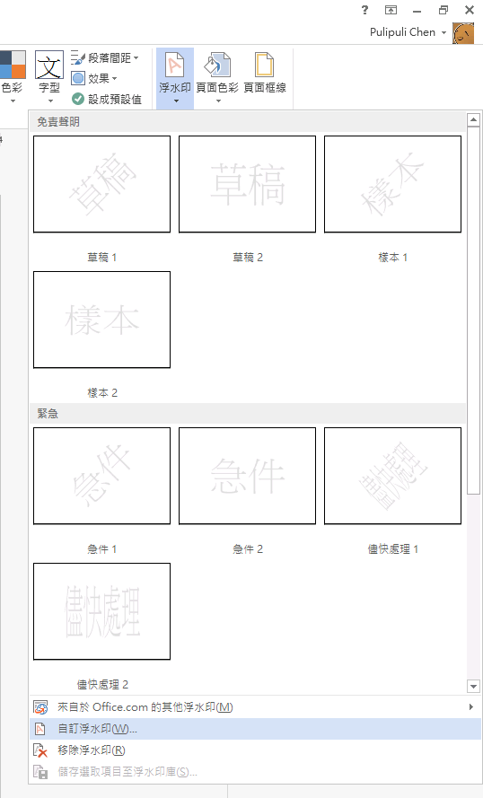
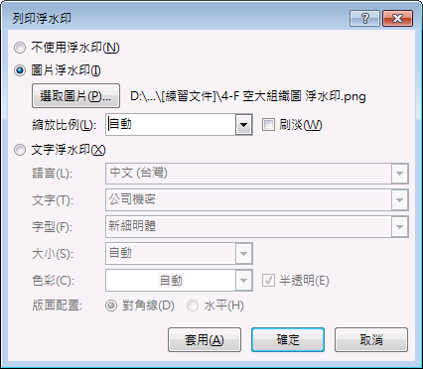
自訂浮水印：圖片浮水印
F-1
索引標籤 設計
浮水印
自訂浮水印
圖片浮水印 > 選取圖片 > 4-F 空大...浮水印.png
取消打勾 刷淡
確定
2
4
5
3
6

Slide 44
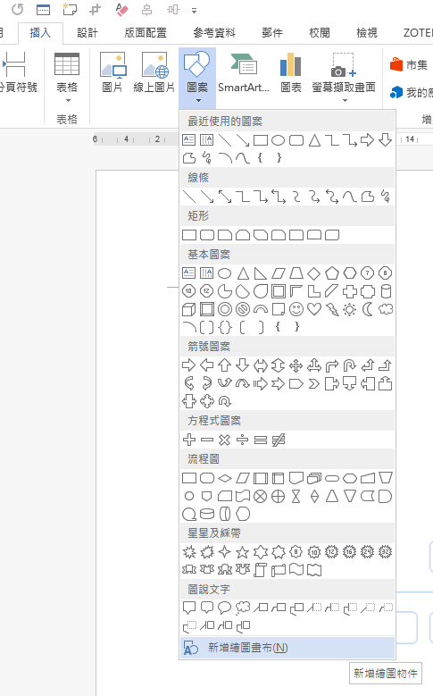
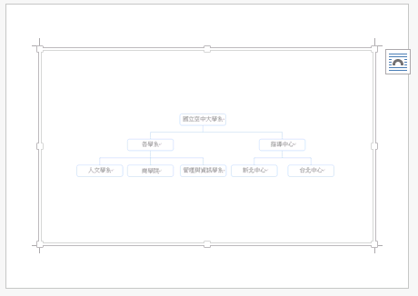
新增繪圖畫布
1
F-2
2
索引標籤 插入
圖案
新增繪圖畫布
調整畫布尺寸到頁面大小
3
4

Slide 45
組織圖：
編輯文字與連接線
實作F
練習文件：接續前一份文件

Slide 46
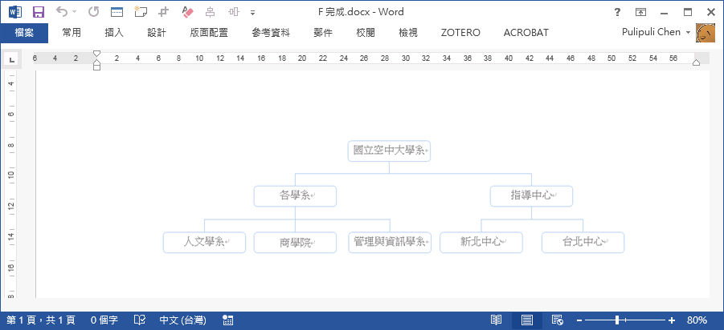
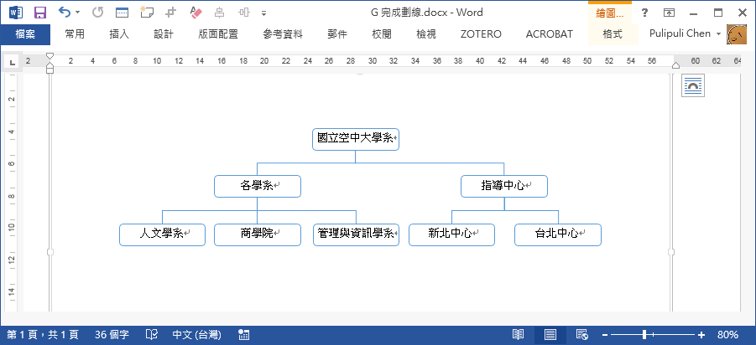
組織圖：編輯文字與連接線
目標
原件
成果

Slide 47
組織圖：編輯文字與連接線
步驟
(繼續前一份練習文件)
[G-1] 圓角矩形 > 新增文字 > 填入組織圖的文字
[G-2] 清除文字的所有格式設定 段落 > 置中
[G-3] 選取物件 > 選取所有圓角矩形 > (滑鼠右鍵) 格式化圖案 > 版面配置與內容 > 左/右/上/下邊界:0
[G-4] 插入 > 圖案 > 肘形接點
設計 > 浮水印 > 移除浮水印

Slide 48
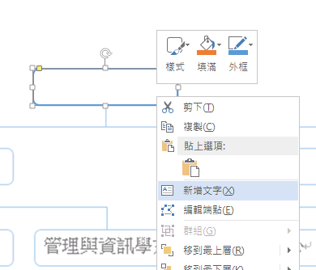
快取圖案 新增文字
G-1
選取物件
按滑鼠右鍵
新增文字
這樣就可以輸入文字了
1
2
3

Slide 49
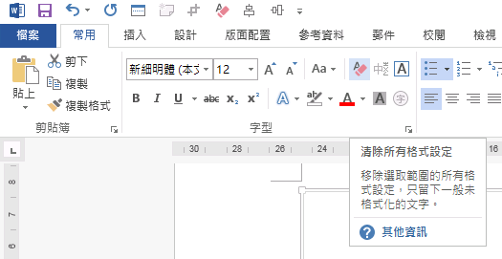
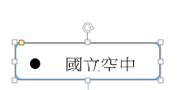
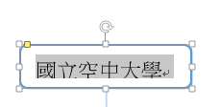
清除文字的所有格式設定
G-2
選取物件
索引標籤 常用
清除所有格式設定
格式被清除了
2
3
1
4

Slide 50
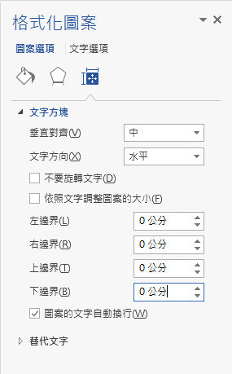
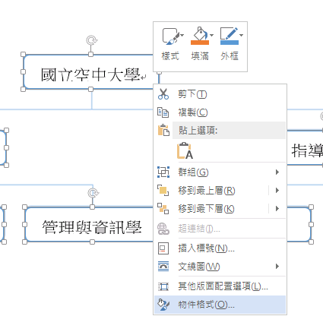
文字方塊 邊界
G-3
選取物件
滑鼠右鍵
物件格式
版面配置與內容
左/右/上/下邊界: 0
2
1
4
5
3

Slide 51
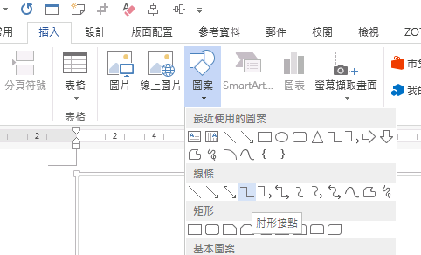



連接線：肘形接點
G-4
黑色
連接點
拖曳
成功連接

Slide 52
Smart Art
實作H
練習文件：4-H 空大組織架構2.docx
課程網頁 > 面授課程 第4堂 > 練習文件

Slide 53


Smart Art
目標
原件
成果

Slide 54
Smart Art
步驟
新增空白文件
版面配置 > 方向 > 橫向
[H-1] 插入 > Smart Art > 階層圖 > 階層圖, 將尺寸調整到頁面大小
[H-2] 在此鍵入文字 > 複製 4-H 空大組織架構2.docx的內容並貼上，刪除多餘的[文字]
[H-3] 變更色彩 > [與鄰近同學選擇不同顏色] SmartArt 樣式 > [與鄰近同學選擇不同顏色]

Slide 55



插入Smart Art
H-1
1
2
索引標籤 插入
Smart Art
階層圖
組織圖
調整Smart Art到頁面大小
4
3
5
6

Slide 56



Smart Art > 在此鍵入文字
H-2
4
3
4-H 空大組織架構2.docx
Ctrl
複製 4-H 空大組織架構2.docx 的內容
選取SmartArt
在此鍵入文字
Ctrl + A 全選
Ctrl + C 貼上
產生組織圖
A
Ctrl
1
C
5
6

Slide 57



Smart Art：變更色彩與樣式
H-3
2
選取Smart Art
索引標籤 SMARTART工具
變更色彩
快速樣式
3
4
1

Slide 58

感謝聆聽
下課囉！

